Slide 1
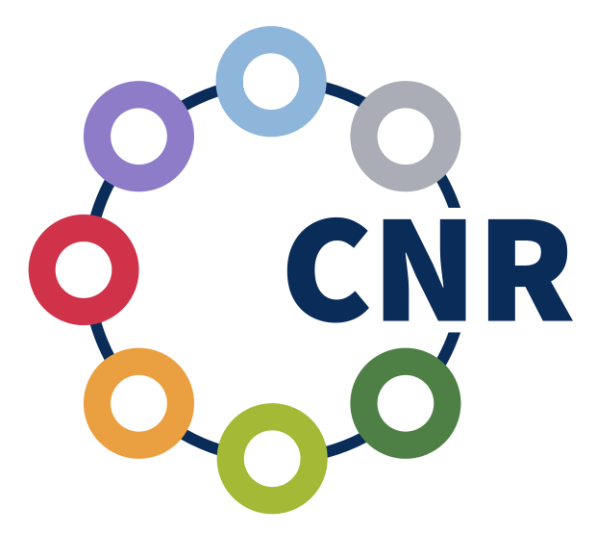
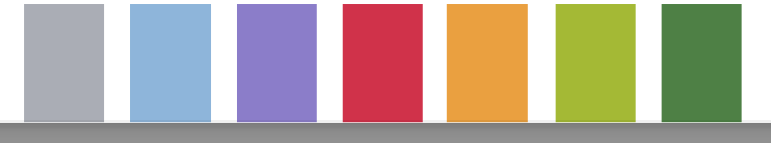
EI_NET – incubatore di innovazione – verso una filiera nazionale della conoscenza
EI_RAISE (Spoke1, Affiliato Spoke 2, Spoke3, Affiliato Spoke 4, Affiliato Spoke5)
EI_ECOSISTER (Spoke 1, Affliato Spoke 2, Affliato Spoke 3, Affliato Spoke 4, Affliato Spoke 5)
EI_SAMOTHRACE (Spoke 4)
EI_Tech4You (Spoke1, Affiliato Spoke2, Affliato Spoke 3, Affliato Spoke 4)
EI_THE (Spoke 1, Affliato Spoke 3, Affliato Spoke 4, Affliato Spoke 5, Affliato Spoke 8)
EI_RomeTechnopole (Affliato Spoke 1, Affliato Spoke 2, Affliato Spoke 3, Affliato Spoke 5, Affliato Spoke 6)
EI_Vitality (Affliato Spoke 9, Affliato Spoke 10)
EI_INEST (Affliato Spoke 5)
EI_e.INS (Affiliato Spoke1)
Notes:
La proposta nasce da una discussione avviata da Aldo Di Carlo (EI Rome Technopole) che ha trovato ampia condivisione da parte di tutti gli istituti capofila nelle iniziative Ecosistemi.
Qui un primo Quadro di sintesi dell’aggregazione con:
posizionamento del CNR negli EI attuali (Spoke/Affiliato)
Localizzazione territoriale (colori pieni = regioni di intervento, colore tratteggiato = regioni raggiunte da bandi a cascata)

Slide 2
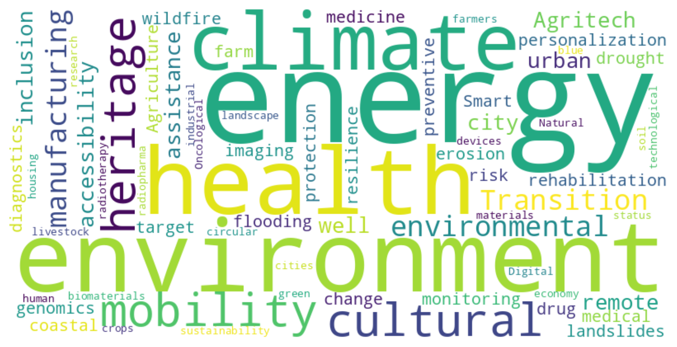
EI_NET - aggregazione di 9 Ecosistemi dell’Innovazione
ruolo e peso (sintesi)
  9 Progetti M4C2 – Ecosistemi dell’Innovazione – in cui il CNR è presente con 6 Spoke
  55 Istituti coinvolti, tutti i Dipartimenti - multidisciplinarietà
  312 pubblicazioni, 110 TD (Ric/Tec), 23 AdR, 14 Dottorandi
  attività in 13 Regioni – direttamente – 15 considerando anche CF
 | FINANZIATO CNR
EI_RAISE | 23.710.851 €
EI_ECOSISTER | 17.930.980 €
EI_SAMOTHRACE | 16.053.535 €
EI_Tech4You | 12.721.152 €
EI_THE | 12.548.981 €
EI_RomeTechnopole | 4.702.775 €
EI-VITALITY | 1.068.882 €
EI_INEST | 851.322 €
EI_e.INS | 600.000 €
 | 90.188.478 €
interazioni e integrazioni con tutti i CN/PE/IR
Notes:
Qualche dettaglio ulteriore sull’aggregazione, come suggerito dal template proposto per la presentazione, da cui si evince:
proposta ampiamente inclusiva, con un numero di istituti coinvolti molto alto
ambito di intervento che tocca tutti i dipartimenti
qualità scientifica delle attività in corso dimostrata dall’alto numero di pubblicazioni (da sottolineare a mio avviso)
numero di TD attuale adeguato alla compagine CNR oggi coinvolta
ampia copertura territoriale
La “word cloud” sintetizza keyword descrittive dei campi di intervento degli attuali ecosistemi: si evince un’ampia copertura delle principali direzioni di innovazione/trasformazione digitale che i territori e il tessuto produttivo devono affrontare
Gli ecosistemi sono stati proposti come strumento del PNRR per chiudere il cerchio dalla ricerca di base all’innovazione tecnologica, e in quanto originata da aggregazione degli ecosistemi, EI_NET potrà interagire in modo naturale con tutte le iniziative post-PNRR CN o PE, portando a conoscenza della frontiera della rete di contatti territoriali, quanto la rete CNR produce, contribuendo ad un ciclo virtuoso di interazione tra innovazione “technology push” e “market pull”

Slide 3
EI_NET – Obiettivo scientifico e tecnologico
EI_NET vuole preservare, valorizzare e sostenere nel CNR il ruolo dello strumento “Ecosistemi dell’Innovazione” nell’ambito delle progettualità M4C2, strutturando e consolidando l’esperienza acquisita in termini di:
  ricerca, innovazione e suoi risultati tecnologici – brevetti, software, dispositivi, metodolgie…
  modelli dedicati alla valorizzazione dei risultati della ricerca
  approcci al trasferimento delle tecnologie al mondo industriale, produttivo e sociale
Valore aggiunto per il CNR
EI_NET stabilisce una rete sinergica tra gli attori della ricerca scientifica, a stretto contatto con realtà locali, e gli attori del marketing, tutela e gestione della proprietà intellettuale dell’Ente, arricchiendo il potenziale di impatto delle strategie e finalità istituzionali dell’Ente espresse dall’Unità Valorizzazione della Ricerca, che già partecipa attivamente ad uno degli EI e contribuisce in modo sostanziale alla creazione di best practice dedicate al trasferimento tecnologico.
Valore aggiunto per società e tessuto produttivo
EI_NET crea i presupposti per favorire la traslazione della ricerca del CNR nei territori agendo su Stakeholder locali con azioni specifiche di networking, mettendo a sistema il valore di tutta la rete scientifica nazionale del CNR
EI_NET si basa su collaborazioni e networking ricerca/impresa strutturate e consolidate, anche grazie ai Bandi a Cascata, nonché sulla capacità di stimolare e attirare il consenso e le scelte della programmazione territoriale di investimenti
Notes:
il succo del discorso è quanto scritto – EI_NET vuole proporre una struttura di supporto e coordinamento per favorire azioni di knowledge transfer e innovazione, di concerto e con il coordinamento di UVR, a favore di tutta la rete CNR, sfruttando le competenze e esperienze acquisite nel Corso del PNRR
Da sottolineare che UVR, è partner beneficiario di RAISE e ha contribuito direttamente alla creazione di modelli di IRP condivisi e di percorsi di training per creazione di start-up

Slide 4
EI_NET – Prospettive per la sostenibilità – verso una filiera nazionale della conoscenza
Consolidamento dei legami con i territori - aziende, PA, enti, università – funzionale a tutta la rete CNR per stabilizzare e rafforzare la rete di contatti (eg, convenzioni quadro con Regioni e/o Comuni), indirizzare politiche regionali (POR-FESR), consolidare il rapporto con Confindustria e Artigianato (eg, dottorati industriali o contratti di ricerca)
Condivisione e coordinamento con UVR delle azioni di TT messe in atto negli EI (eg, training al TT, modalità di accesso a venture capitals)
EI_NET accompagna gli Hub degli EI nella pianificazione a livello nazionale del post-PNRR: futuro ruolo strategico degli EI come aggregatori e gestori di competenze tecnico-scientifiche (pubblico-private) per il loro trasferimento tecnologico verso le esigenze e hub di innovazione dei territori (Poli di Innovazione, Centri di Competenza)
Impatto economico e sociale ereditato dalla attuale rete di stakeholder – Hub&Spok – EI_NET raggiunge oggi più di 30 Università, Enti di Ricerca e IRCCS, più di 20 Aziende beneficiarie degli EI, più di 50 Aziende coinvolte nei bandi a cascata – dati parziali
Orientamento delle attività di EI_NET verso politiche europee, seguendo le Strategie di Specializzazione Intelligente (S3) per favorire la partecipazione del CNR a Reti di Ricerca internazionali, accesso a fondi strutturali europei, e Reti Europee per la internalizzazione
Notes:
EI_NET serve a strutturare il rapporto con le realtà territoriali, lavorando ad un livello scientifico e tecnologico, raccogliendo esigenze dai territorio e veicolandoli alla rete scientifica.
EI_NET avrà come interlocutori gli stakeholder delle categorie che ora sono presenti nelle cordate attive, accompagnando, a livello istituzionale, quanto gli Ecosistemi stanno pianificando con i loro HUB (rilevante a questo proposito che il finanziamento del post-PNRR per gli ecosistemi sarà probabilmente gestito a livello regionale, per cui la struttura EI_NET sarà essenziale a seguire ed armonizzare, ove possibile, le azioni future)
Tra gli interlocutori con cui si potrà connettere EI_NET, importante il mondo dei Venture Capitalist: RAISE, a titolo di esempio, ha stretto contatti con CDP (credo possa interessare alla presidente) e potrebbe fornire spunti interessanti per continuare su questa strada
EI_NET serve anche a sostenere un collegamento forte con l’Europa, attraverso reti di ricerca, internazionalizzazione e innovazione: a titoli di esempio, questa la mappa delle regioni italiane selezionate come canditate a “Regional Innovation Valleys”, una delle azioni della Unione Europea che si sovrappone in maniera decisa con le aree di intervento di EI_NET
su questi temi:
https://research-and-innovation.ec.europa.eu/strategy/support-policy-making/shaping-eu-research-and-innovation-policy/new-european-innovation-agenda_en
e
https://projects.research-and-innovation.ec.europa.eu/en/strategy/support-policy-making/shaping-eu-research-and-innovation-policy/new-european-innovation-agenda/new-european-innovation-agenda-roadmap/selected-regional-innovation-valleys

Slide 5
EI_NET - aggregazione di 9 Ecosistemi dell’Innovazione - dettaglio
Notes:
Queste ultime tre slides, da non far vedere in dettaglio, le lasciamo per capire meglio la struttura della attuale composizione dell’aggregazione: se vuoi puoi citarlo

Slide 6
EI_NET - aggregazione di 9 Ecosistemi dell’Innovazione - dettaglio

Slide 7
EI_NET - aggregazione di 9 Ecosistemi dell’Innovazione - dettaglio

